Slide 1

TON Smart Contracts Vulnerabilities
Mishuris Matvey

Slide 2
Open Network (TON) - это высокопроизводительная блокчейн-платформа, разработанная для обеспечения масштабируемости и эффективности, использующая модель асинхронного выполнения и многоуровневую архитектуру.
Хотя дизайн TON обладает значительными преимуществами, он также создает уникальные проблемы для разработки смарт-контрактов и обеспечения безопасности.
Платформа поддерживает широкий спектр децентрализованных приложений, смарт-контрактов и сервисов микроплатежей, основанных на собственной криптовалюте Toncoin, которая облегчает обработку транзакций и обеспечивает безопасность сети.

Slide 3
Цель
Разработать инструмент для поиска и устранения уязвимостей в TON smart contracts

Slide 4
From Paradigm Shift to Audit Rift: Exploring Vulnerabilities and Audit Tips for TON Smart Contracts
TON

Slide 5
Поиск и анализ существующих уязвимостей на основе доступных аудиторских отчётов, публичных репозиториев (GitHub)
Классификация найденных уязвимостей
Моделирование типичных сценариев возникновения выявленных уязвимостей разного рода
Разработка стратегий по детектированию, устранению и предотвращению ошибок

Slide 6
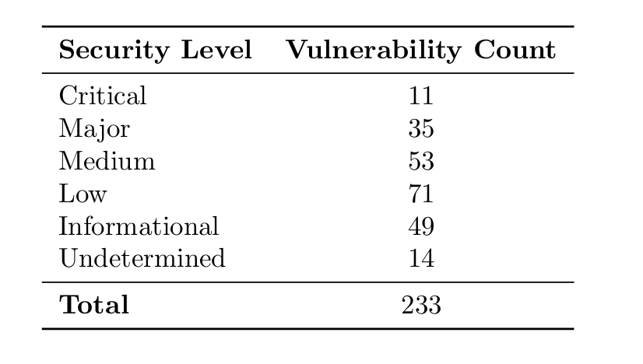
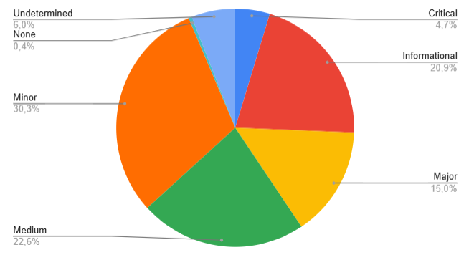
Одна из задач заключается в поиске и систематизации существующих ошибок на основе доступных ресурсов.
На данный момент найдено более 30 аудиторских отчётов.
В общей сложности было зарегистрировано более 200 уязвимостей.

Slide 7
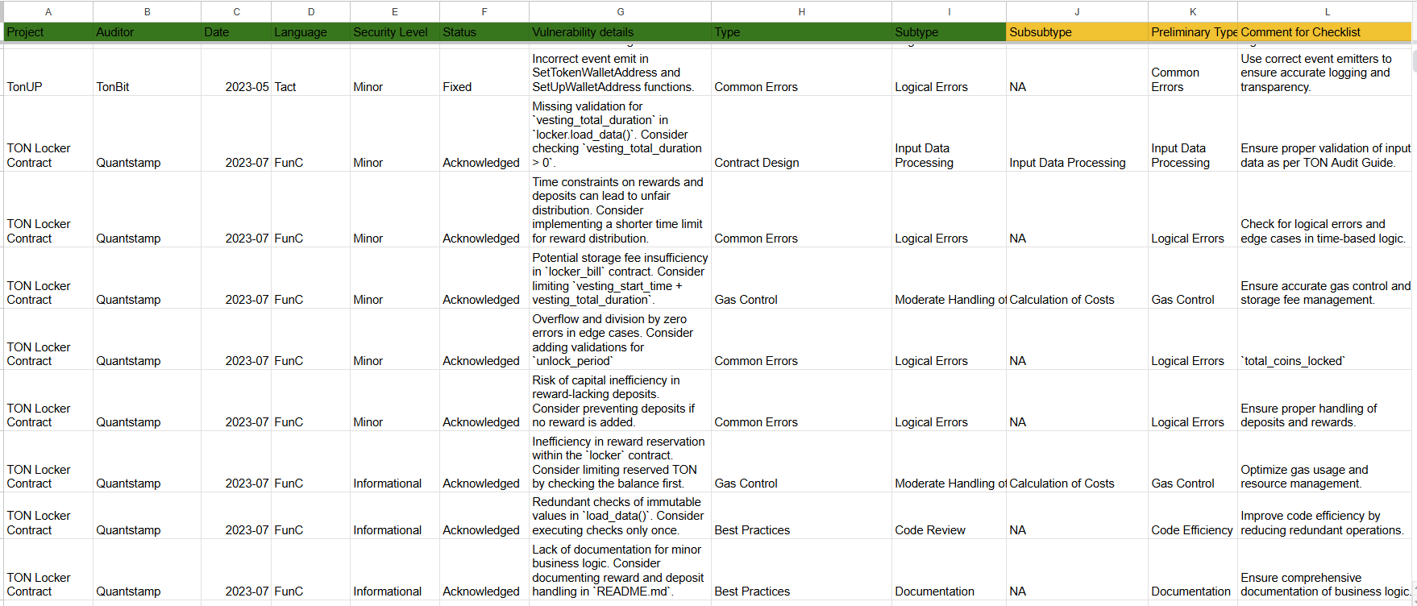
Все уязвимости были представлены в виде таблицы для дальнейшего анализа

Slide 8
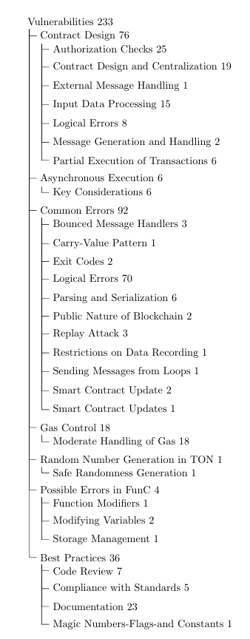
Детализация классификации позволила разделить все уязвимости на подсекции, выделив тем самым основные типы ошибок.

Slide 9
Contract Design
Стандартные ошибки в коде смарт-контрактов:
Необработанные исключения
Дублирование кода
Логические ошибки
Неэффективные алгоритмы

Slide 10
Gas Control
Gas в контексте блокчейна - это комиссия за работу вычислительных ресурсов TVM.
Ошибки типа "Gas Control" связаны с неправильным расчётом комиссии за проведение транзакции.

Slide 11
BugMagnifier: TON Transaction Simulator to Reveal Smart Contract Vulnerabilities
TON

Slide 12
Создание инструмента для моделирования и управления порядком транзакций в TON Blockchain
Разработка серии смарт-контрактов, которые намеренно включают конкретные уязвимости
Тестирование инструмента с помощью подготовленных контрактов с целью выявления конкретных типов ошибок

Slide 13
Работа требует написания смарт-контрактов на FunC и последующего анализа возникающих уязвимостей.
В данный момент ведётся работа по изучению технической документации.
Разработка смарт-контрактов.

Slide 14
Для анализа и работы с уязвимостями необходимо иметь возможность локально тестировать смарт-контракты.
Для этих целей ведётся поиск наиболее релевантных инструментов:
Blueprint
Sandbox
TVM linker
TON Testnet

Slide 15
Ссылки:
https://docs.ton.org/v3/documentation/smart-contracts/func/docs/functions
https://github.com/ton-org/sandbox
https://test.ton.org/tblkch.pdf
https://github.com/ton-org/blueprint?tab=readme-ov-file#contract-development
https://tonbit.xyz/reports/TonUP-Smart-Contract-Final-Audit-Report.pdf
https://certificate.quantstamp.com/full/ton-locker-contract/6872997f-1110-45cc-b70f-2a4cd639da1f/index.html

